Slide 1
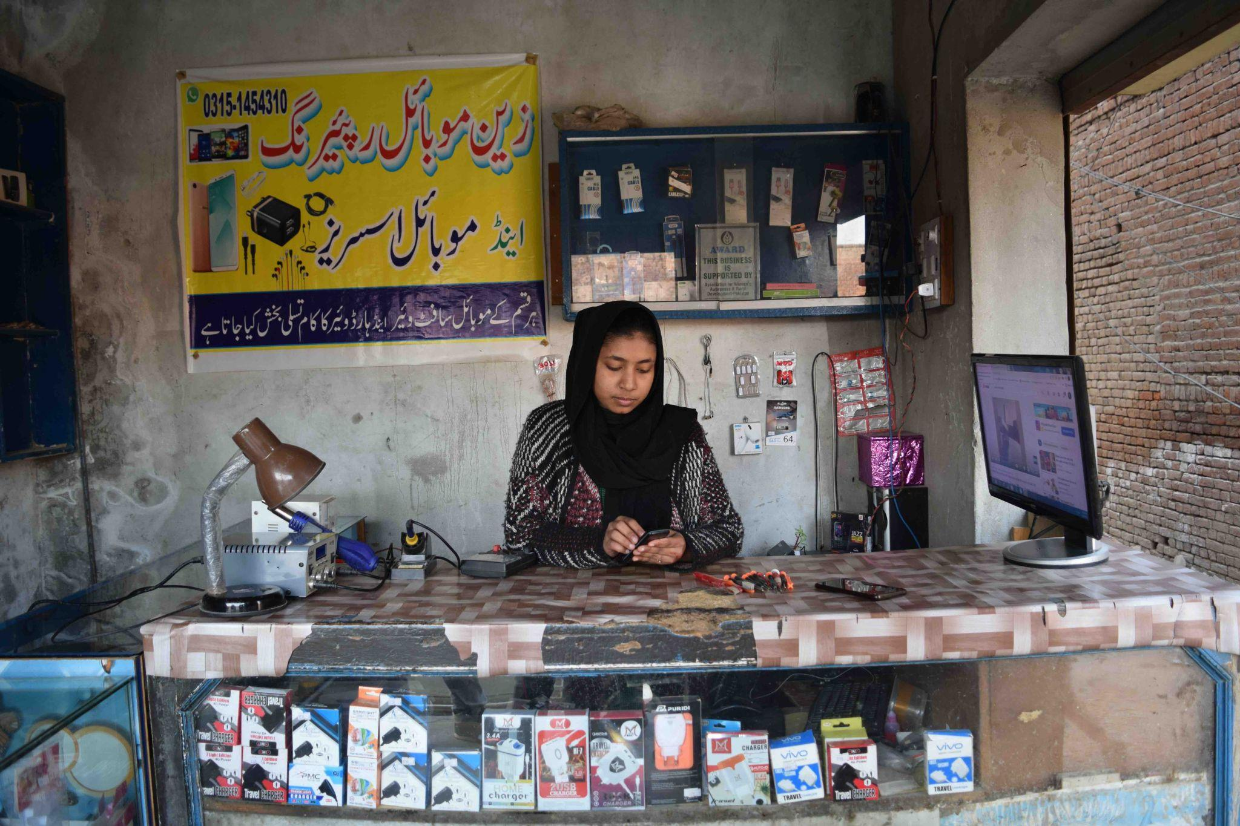
Vaktraining voor jongeren in Pakistan

Slide 2
Zeventig jaar geleden hielp Pakistan ons na de watersnoodramp.

Slide 3
Nu collecteren wij voor jongeren in Pakistan.

Slide 4
Jongeren, met name schoolverlaters, krijgen een vakopleiding en lening…

Slide 5
…en begeleiding om een eigen bedrijf te starten.

Slide 6
Sana werd dankzij een vakopleiding de eerste vrouw in Pakistan die mobiele telefoons repareert.

Slide 7
Geef jongeren in Pakistan een toekomstperspectief met je gift aan de collecte.
Hartelijk dank!

